Slide 1

الصف: الأول
المادة: حساب
الدرس: العد التصاعدي
والعد التنازلي

Slide 2

مخرجات التعلم
- أن يكتب التلميذ الأعداد تصاعديا
- أن يعد التلميذ بشكل تصاعدي
- أن يكتب التلميذ الأعداد تنازليا
- أن يعد التلميذ بشكل تنازلي

Slide 3


ألاحظ الصورة وأكتب عددين يكونان العدد 10

Slide 4


أتابع كتابة الأعداد تصاعديا

Slide 5
أتابع كتابة الأعداد تصاعديا
1، 2، 3، 4، 5، 6، ،7 ،8 ، 9 ، 10

Slide 6
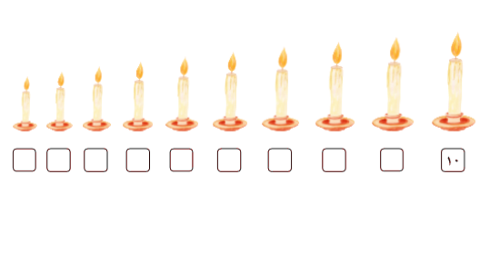
أتابع كتابة العداد تنازليا

Slide 7
أتابع كتابة العداد تنازليا
10، 9، 8، 7، 6، 5، 4، 3، 2، 1

Slide 8
أكمل العد تصاعديا
1 |  | 3 |  | 5 |  | 7 |  |  | 10

Slide 9
أكمل العد تنازليا
10 |  | 8 |  | 6 |  |  | 3 | 2

Slide 10

نرجو لكم الفائدة

